Slide 1
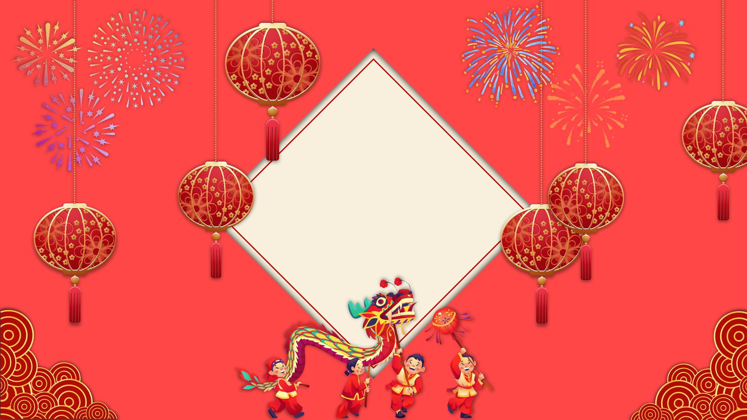
Das Frühlingsfest
春节
chūnjié
Notes:
Inhalt:
Verwenden Sie die Folie als visuelle Begleitung.
Begrüßen Sie Ihre SuS mit dem Faustgruß und „gongxi gongxi“ und lassen Sie Ihre SuS das Stundenthema erraten.
Hinweis zur Animation:
Drücken Sie die Enter-Taste → Der Schriftzug „Das Frühlingsfest“ erscheint.
Drücken Sie die Enter-Taste, um zur nächsten Folie zu gelange. Es gibt eine Übergangsanimation.

Slide 2
10. Februar 2024
29. Januar 2025
17. Februar 2026
06. Februar 2027
26. Januar 2028
Notes:
Inhalt:
Zeigen Sie die Daten für das Frühlingsfest der Vergangenheit, des neuen Jahres und der zukünftigen Jahre.
Lassen Sie Ihre SuS die unterschiedlichen Daten erklären. Warum fallen die Daten nicht wie bei uns zu Weihnachten und Silvester auf dasselbe Datum? (Antwort: Lunisolarkalender (Mondkalender); siehe Handreichung)
Fragen Sie nach dem chinesischen Tierkreiszeichen für das neue Jahr → Übergang und Antwort auf nachfolgender Folie 3.
Hinweis zur Animation:
Drücken Sie die Enter-Taste, um zur nächsten Folie zu gelange. Es gibt eine Übergangsanimation.

Slide 3
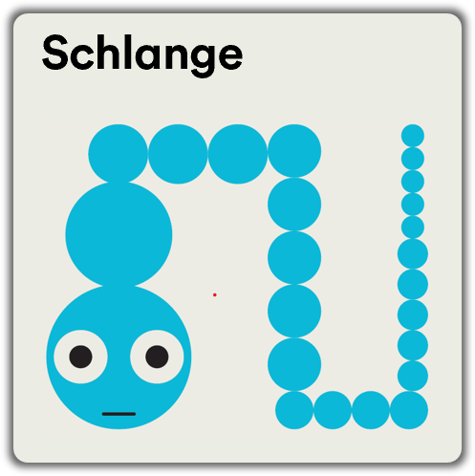
Wiederholung der chinesischen Tierkreiszeichen
12
1
11
2
10
3
12 Jahre
9
4
8
5
7
6
Notes:
Inhalt:
Wiederholen Sie mit Ihren SuS die 12 Tiere des chinesischen Tierkreises. Gehen Sie der Reihe nach. Reihenfolge: Maus, Büffel, Tiger, Hase, Drache, Schlange, Pferd, Ziege, Affe, Hahn, Hund und Schwein. (Anmerkung: Der Drache ist das einzige mystische Fabelwesen im chinesischen Tierkreis.)
Alternative: Geben Sie 3 Tierkreiszeichen vor und lassen Sie Ihre SuS die restlichen ergänzen. (Hinweis: Löschen Sie die Animation für die Tiere, die Sie vorgeben möchten.)
Hinweis zur Animation:
Drücken Sie die Enter-Taste (12x) → Es erscheinen die Tierkreiszeichen entsprechend ihrer Reihenfolge.
Drücken Sie die Enter-Taste, um zur nächsten Folie zu gelange. Es gibt eine Übergangsanimation.

Slide 4
Wiederholung der chinesischen Tierkreiszeichen
feinsinnig
weise
Überraschungen
zurückhaltend
Probleme aus dem Drachenjahr können durch gründliche Überlegungen gelöst werden.
vertraut nur wenigen Menschen
verzeihen fällt ihr schwer
29.01.2025 – 16.02.2026
Nächstes Jahr der Schlange: 2037
Notes:
Inhalt:
2025 ist das Jahr der Schlange.
Wann ist das nächste Jahr der Schlange? (Antwort erscheinen nach dem Drücken der Entertaste ↵ )
Welche Charaktereigenschaften werden dem Tierkreiszeichen Schlange zugeschrieben? (Antworten erscheinen nach dem Drücken der Entertaste ↵ )
Was ist in einem Jahr der Schlange zu erwarten? (Antworten erscheinen nach dem Drücken der Entertaste ↵ )
Hinweis zur Animation:
Drücken Sie die Entertaste ↵ → Es erscheinen „Nächstes Jahr der Schlange: 2037“.
Drücken Sie die Entertaste ↵ → Es erscheinen die Stärken und Schwächen (?) der Schlange.
Drücken Sie die Entertaste ↵ → Es erscheinen die Prognosen für das Jahr der Schlange.

Slide 5
Wiederholung der chinesischen Tierkreiszeichen
temperamentvoll
Abenteuer und Aufregung
liebt seine Freiheit
optimistisch und offen für Neues
Vergeht wie im Galopp
Impulsiv und sprunghaft
Gutes Jahr, um neue Dinge auszuprobieren.
17.02.2026 – 05.02.2027
Nächstes Jahr des Pferdes: 2038
Notes:
Inhalt:
2026 ist das Jahr des Pferdes.
Wann ist das nächste Jahr des Pferdes? (Antwort erscheinen nach dem Drücken der Entertaste ↵ )
Welche Charaktereigenschaften werden dem Tierkreiszeichen Pferd zugeschrieben? (Antworten erscheinen nach dem Drücken der Entertaste ↵ )
Was ist in einem Jahr des Pferdes zu erwarten? (Antworten erscheinen nach dem Drücken der Entertaste ↵ )
Hinweis zur Animation:
Drücken Sie die Entertaste ↵ → Es erscheinen „Nächstes Jahr des Pferdes: 2038“.
Drücken Sie die Entertaste ↵ → Es erscheinen die Stärken und Schwächen (?) des Pferdes.
Drücken Sie die Entertaste ↵ → Es erscheinen die Prognosen für das Jahr des Pferdes.

Slide 6
Wiederholung der chinesischen Tierkreiszeichen
entspannt
sanftmütig und mitfühlend
diplomatisch
Fokus kann auf die schönen Dinge des Lebens gerichtet werden.
nicht sehr abenteuerlustig
06.02.2027 – 25.01.2028
Nächstes Jahr der Ziege: 2039
Notes:
Inhalt:
2027 ist das Jahr der Ziege (oder Schaf)
Wann ist das nächste Jahr der Ziege? (Antwort erscheinen nach dem Drücken der Entertaste ↵ )
Welche Charaktereigenschaften werden dem Tierkreiszeichen Ziege zugeschrieben? (Antworten erscheinen nach dem Drücken der Entertaste ↵ )
Was ist in einem Jahr der Ziege zu erwarten? (Antworten erscheinen nach dem Drücken der Entertaste ↵ )
Hinweis zur Animation:
Drücken Sie die Entertaste ↵ → Es erscheinen „Nächstes Jahr der Ziege: 2039“.
Drücken Sie die Entertaste ↵ → Es erscheinen die Stärken und Schwächen (?) der Ziege.
Drücken Sie die Entertaste ↵ → Es erscheinen die Prognosen für das Jahr der Ziege.

Slide 7
Wiederholung der chinesischen Tierkreiszeichen
neugierig
Fortschritt und Bewegung
lebhaft
Liebt Herausforderungen und packt jedes Problem an,
erfolgreich und unterhaltsam
Kann mit Kritik nicht gut umgehen.
26.01.2028 – 13.02.2029
Nächstes Jahr des Affen: 2040
Notes:
Inhalt:
2028 ist das Jahr des Affen.
Wann ist das nächste Jahr des Affen? (Antwort erscheinen nach dem Drücken der Entertaste ↵ )
Welche Charaktereigenschaften werden dem Tierkreiszeichen Pferd zugeschrieben? (Antworten erscheinen nach dem Drücken der Entertaste ↵ )
Was ist in einem Jahr des Affen zu erwarten? (Antworten erscheinen nach dem Drücken der Entertaste ↵ )
Hinweis zur Animation:
Drücken Sie die Entertaste ↵ → Es erscheinen „Nächstes Jahr des Affen: 2040“.
Drücken Sie die Entertaste ↵ → Es erscheinen die Stärken und Schwächen (?) des Affen.
Drücken Sie die Entertaste ↵ → Es erscheinen die Prognosen für das Jahr des Affen.

Slide 8
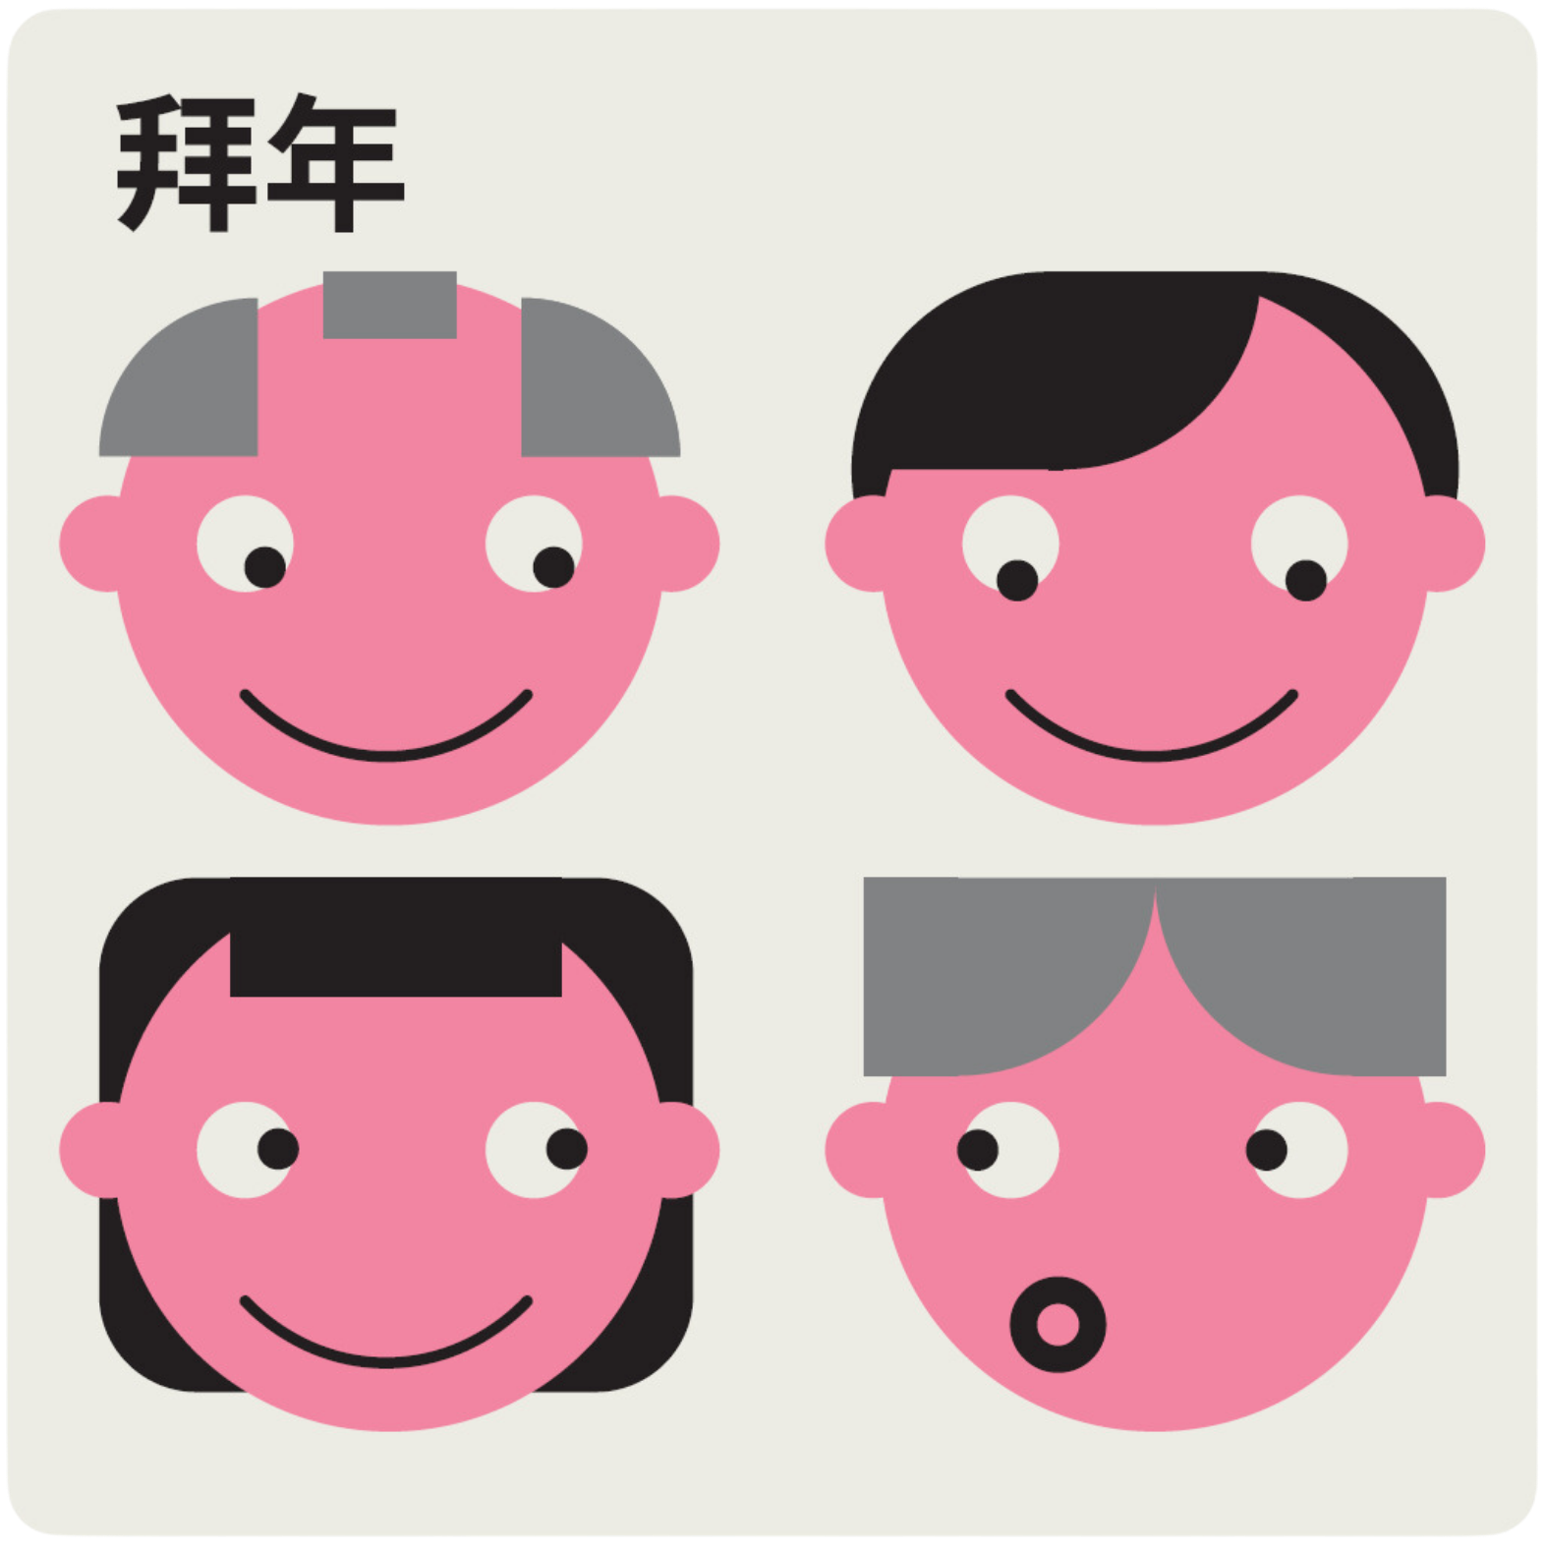
Wichtige Aktivitäten zum Frühlingsfest
Großreinemachen
Frühlingsfest-Sprüche aufkleben
Ahnenverehrung/ Ahnenopfer
Silvesteressen
Rote Umschläge
Wachbleiben an Silvester
Neujahrswünsche überbringen
Frühlingsfest-Gala
Feuerwerk
Drachen- und Löwentanz
Neujahrsgericht Fisch
Neujahrsgericht Dumpling
Notes:
Inhalt:
Stellen Sie für ein erstes kurzes Kennenlernen die 12 ausgewählten Aktivitäten zum Frühlingsfest namentlich vor. Geben Sie keine weiten Informationen zu den Aktivitäten, da sich die SuS diese im weiteren Verlauf des Unterrichtes erarbeiten.
Hinweis zur Animation:
Drücken Sie die Enter-Taste (12x) → Es erscheinen die Aktivitäten entsprechend ihrer Reihenfolge.

Slide 9
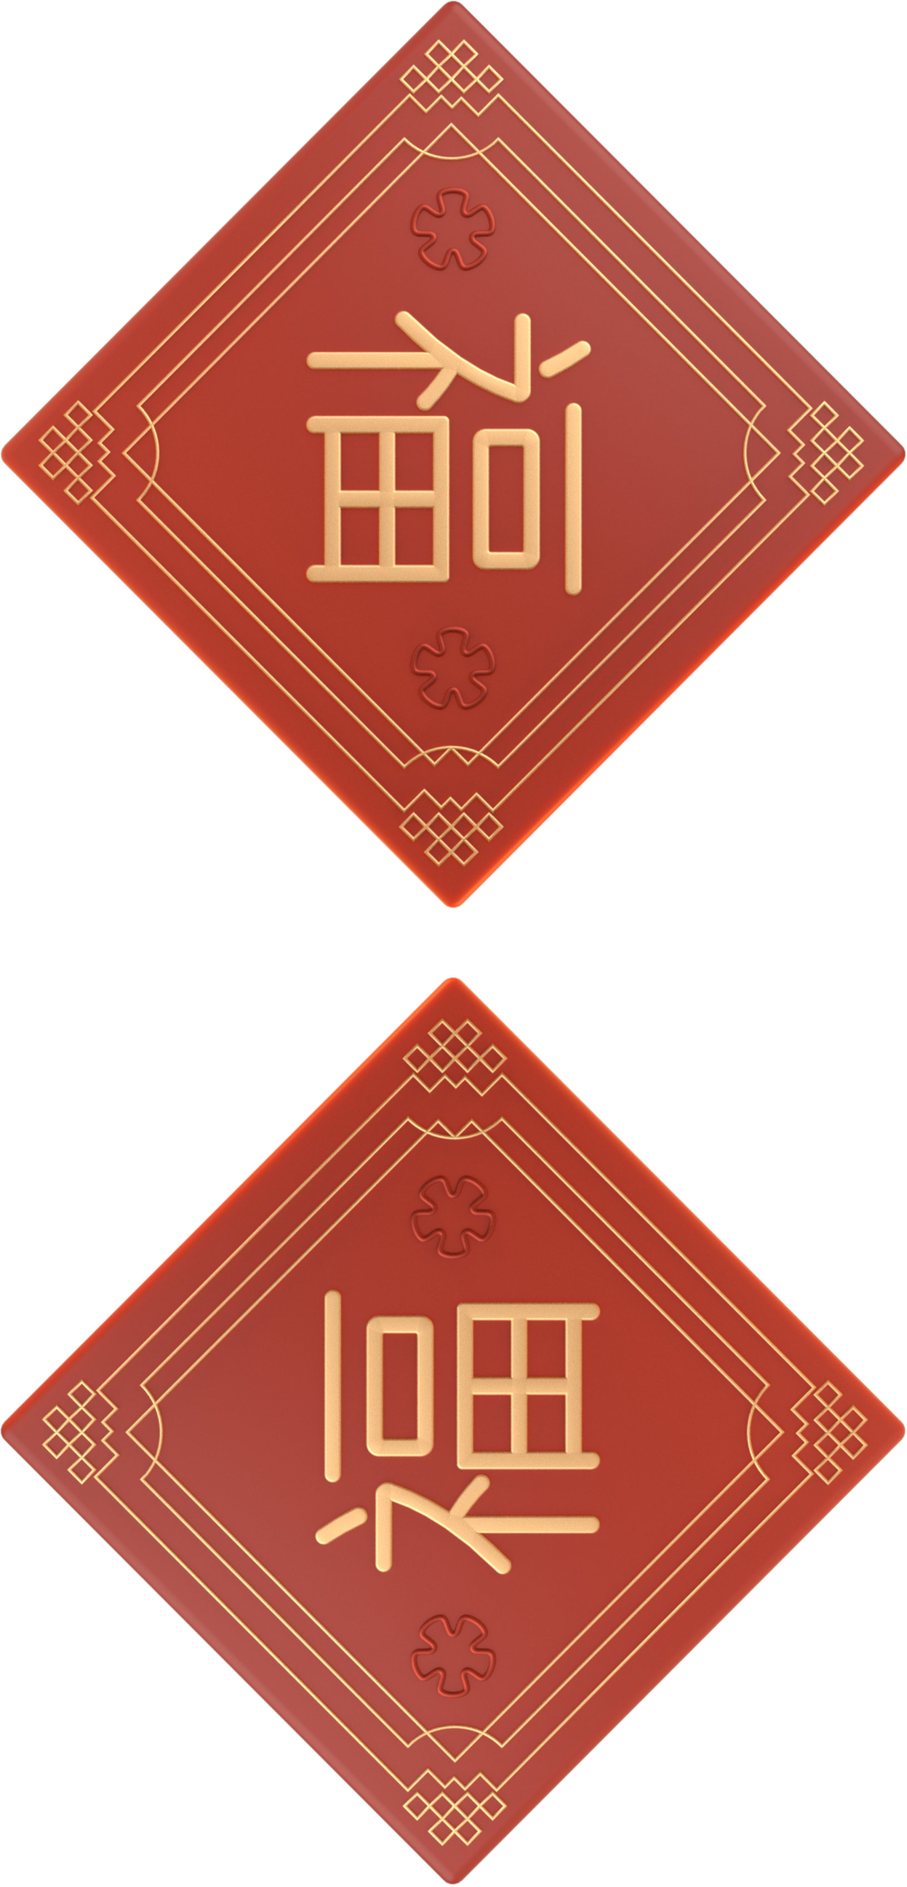
Chinesisches Glückszeichen
fú
Notes:
Inhalt:
Zeigen Sie Ihren SuS die beiden Glückssymbole und fragen Sie, was ihnen auffällt. Erklären Sie ihnen, dass die Schriftzeichen gerne auf den Kopfstehend angebracht werden, da das bedeutet, dass das Glück bereits angekommen sei.

Slide 10
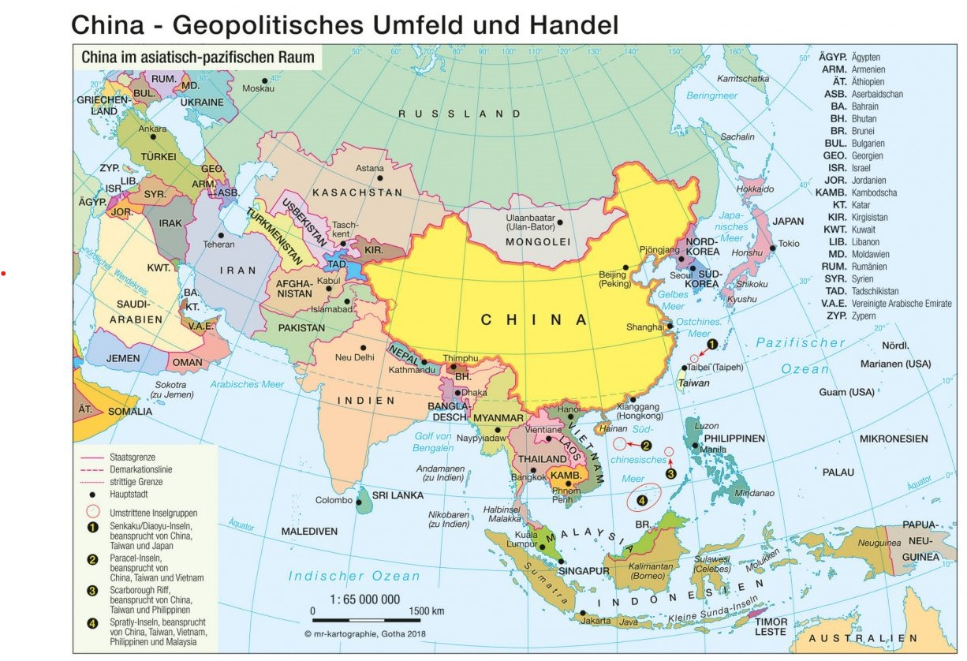
Quelle: bpb / Bundeszentrale für Politische Bildung
Notes:
Inhalt:
Zeigen Sie auf der Karte die asiatischen Länder, in denen das Frühlingsfest ebenfalls begangen wird → VR China, Taiwan (Republik China), Japan, Korea, Vietnam, Singapur, Malaysia usw.

